Slide 1
EL TEJIDO ES MI ALMA
CRISTINA

Slide 2
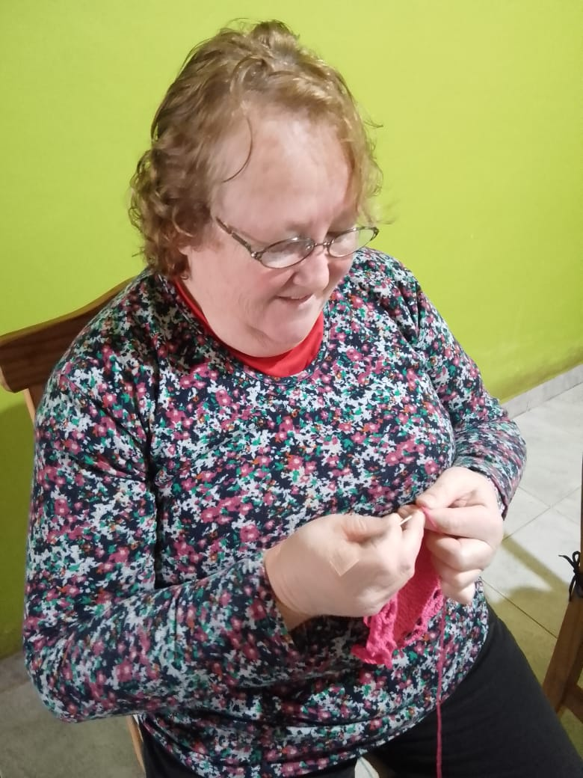
MIS MANOS SON ALAS…

Slide 3
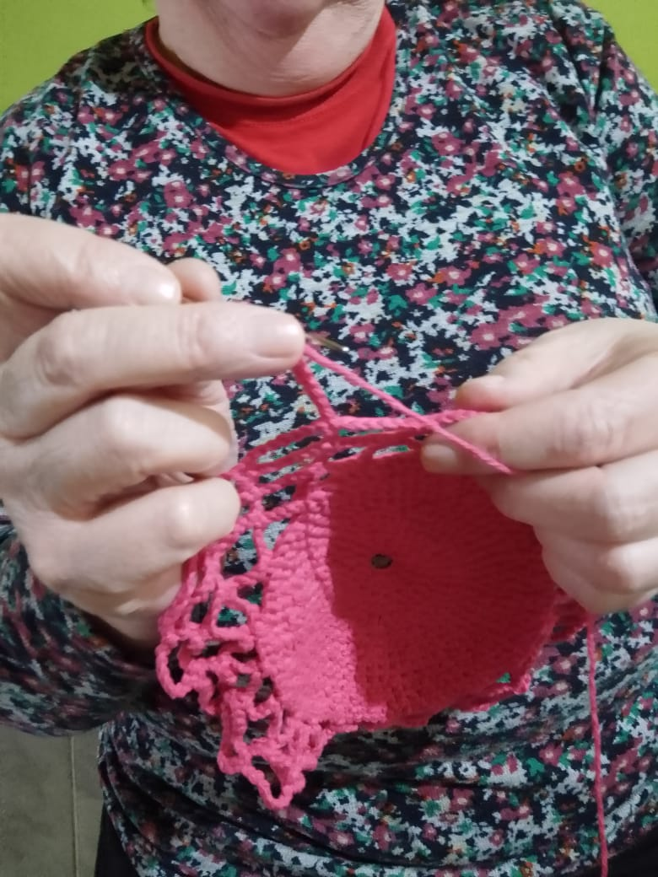
AMOR POR EL TEJIDO…

Slide 4
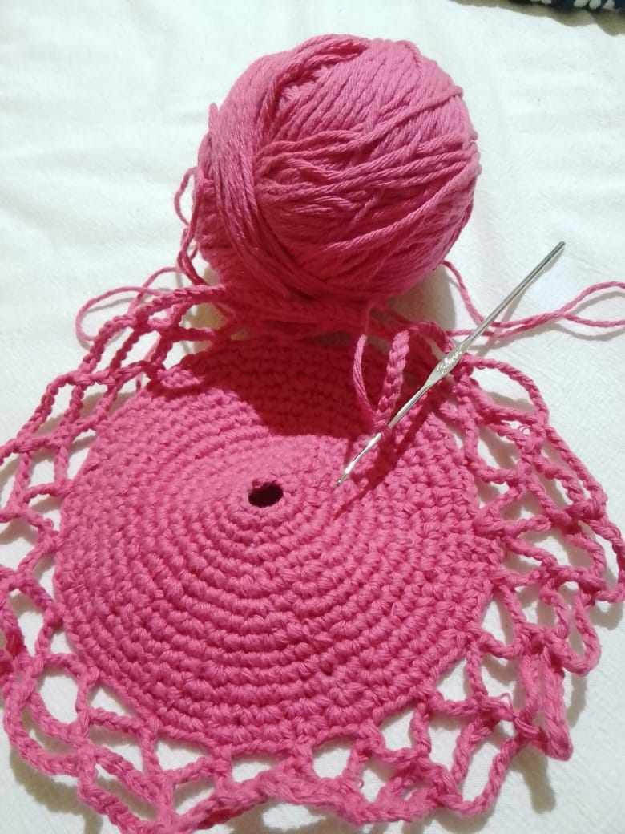
EXPRESO LO QUE SIENTO…

Slide 5
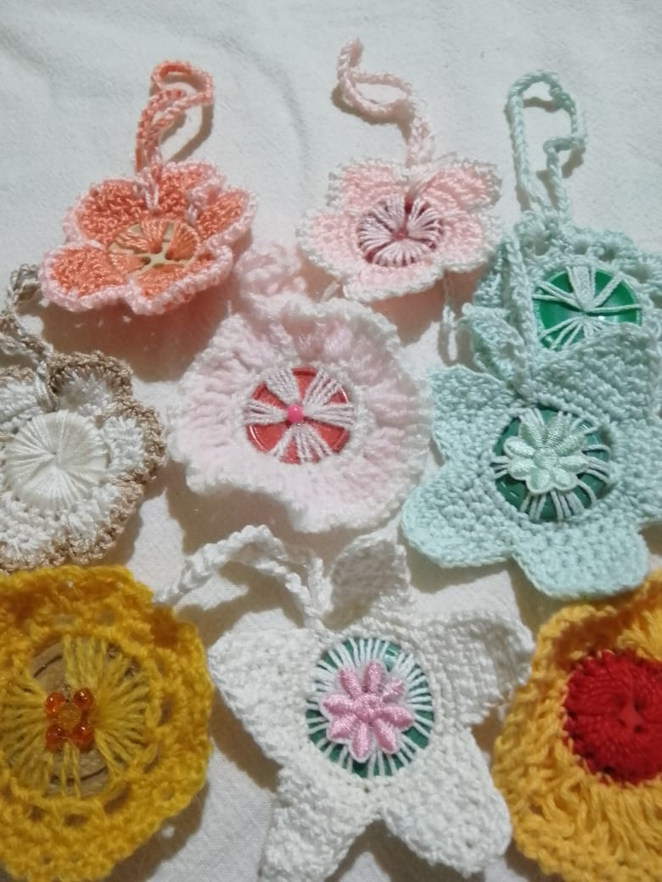
MIS CREACIONES…

Slide 6
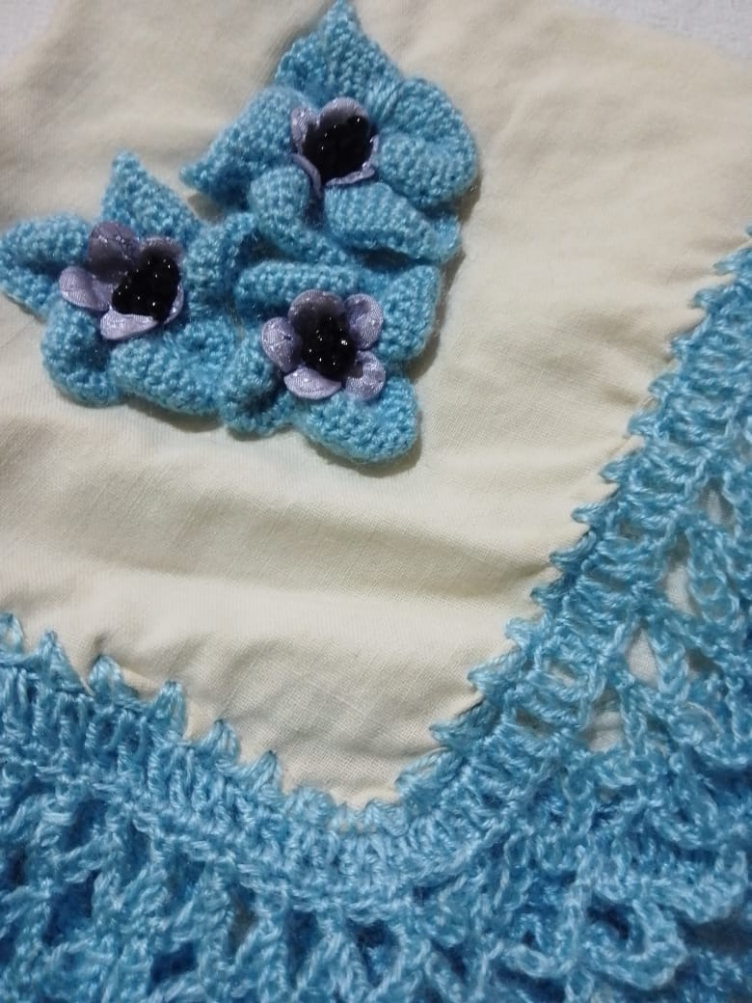
LOS COLORES DE MI PATRIA…

Slide 7
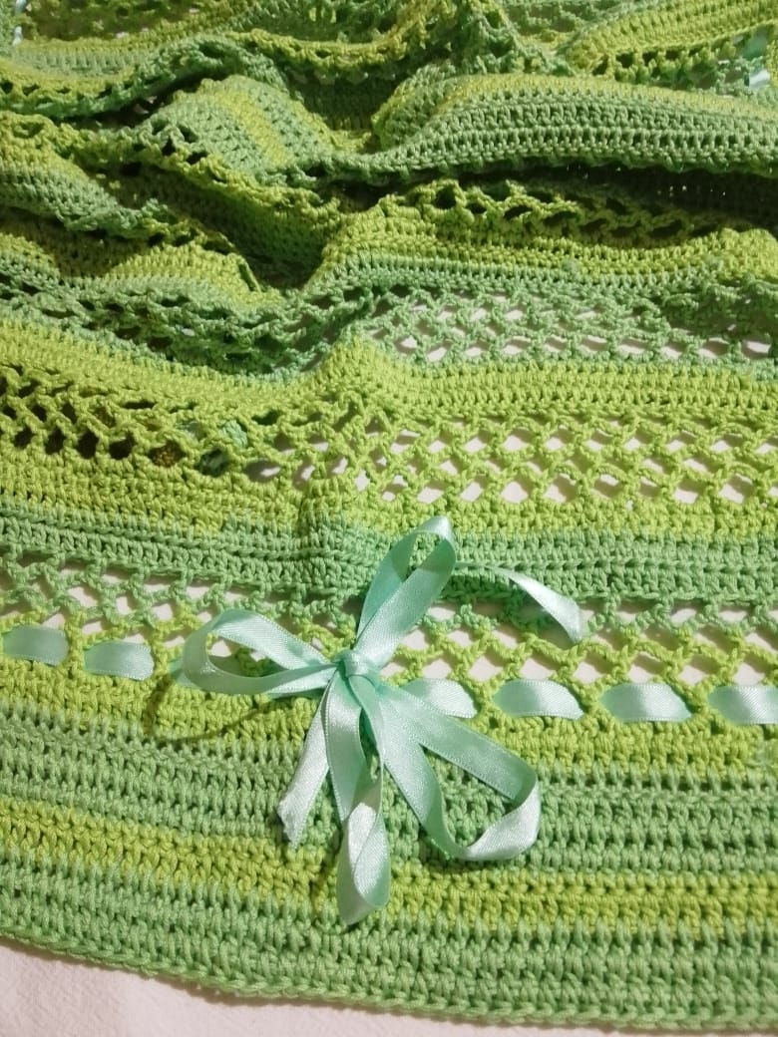
REGALANDO AMOR…

Slide 8
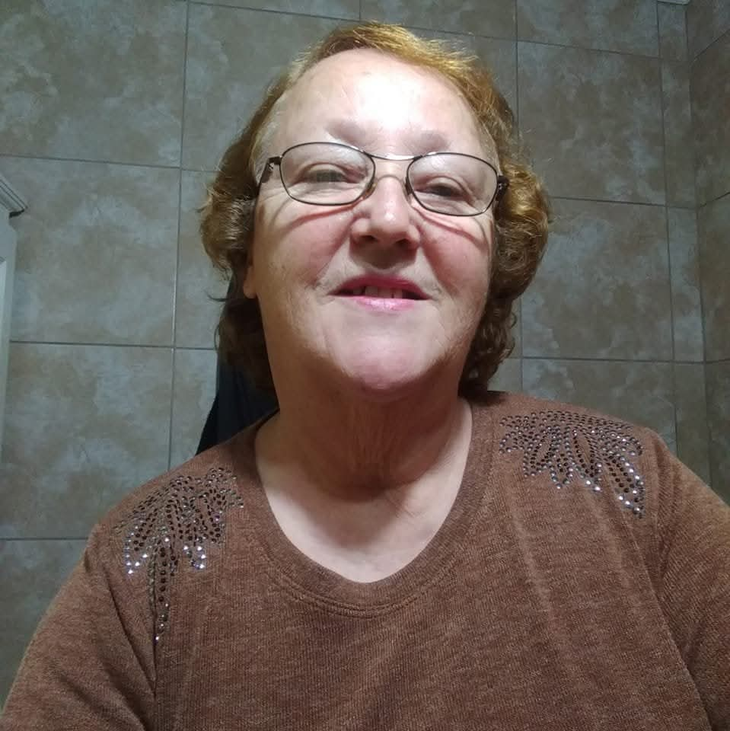
MI ARTE…MI IDENTIDAD
GRACIAS POR PODER COMPARTIRLO

